Slide 1
Метод анализа шаблонов мультимодальной коммуникации в корпусе REC
Студент: Жарова Наталия Александровна
Руководитель: Градов Владимир Михайлович
Notes:
<number>

Slide 2
Цель и задачи
Цель: разработка метода анализа шаблонов мультимодальной коммуникации в корпусе REC.
Задачи:
провести анализ корпуса REC;
разработать метод анализа шаблонов в корпусе REC;
разработать ПО, реализующее разработанный метод;
сделать выводы о применимости разработанного метода.
2

Slide 3
Описание предметной области
Русскоязычный эмоциональный корпус REC (Russian Emotional Corpus, разработан НИЦ «Курчатовский институт»).
Используется для выделения и анализа поведенческих сценариев для переноса их на аффективного робота Ф-2.
Разрабатываемый метод позволит систематизировать и ускорить процесс работы с корпусом, а в дальнейшем может быть полезен при автоматизации процесса разметки новых видеозаписей.
3
Notes:
!!не будем читать 3й тезис
<number>

Slide 4
Данные в корпусе REC
Каждый файл корпуса представляет собой описание коммуникативного поведения человека в некоторой эмоциональной ситуации (в формате xml).
Событие — фиксация различимого проявления коммуникативного поведения в конкретном интервале времени.
Аннотация — текстовое обозначений события (взгляд вверх, поднимает брови, часто моргает, дистанцирование, речь-эмфаза и др.).
Аннотации сгруппированы по слоям — каналам выражения поведения:
мимика и жесты: каналы рук, глаз, рта;
каналы текста (текст, его структура);
коммуникативная функция (дистанцирование, демонстрация согласия, несогласия, непонимания и др.).
4
Notes:
<number>

Slide 5
Пример данных корпуса REC
<TIER DEFAULT_LOCALE="ru" LINGUISTIC_TYPE_REF="default-lt" TIER_ID="текст">
<ANNOTATION>
<ALIGNABLE_ANNOTATION ANNOTATION_ID="a160" TIME_SLOT_REF1="ts11" TIME_SLOT_REF2="ts12">
<ANNOTATION_VALUE>перлокуция</ANNOTATION_VALUE>
</ALIGNABLE_ANNOTATION>
</ANNOTATION>
<ANNOTATION>
<ALIGNABLE_ANNOTATION ANNOTATION_ID="a161" TIME_SLOT_REF1="ts15" TIME_SLOT_REF2="ts30">
<ANNOTATION_VALUE>перлокуция это воздействие высказывания на чувства мысли</ANNOTATION_VALUE>
</ALIGNABLE_ANNOTATION>
</ANNOTATION>
...
</TIER>
5
Notes:
Номера страниц сделать чёрными и крупнее
<number>

Slide 6
Шаблоны мультимодальной коммуникации
(ШМК)
Шаблон мультимодальной коммуникации – повторяющееся множество совместно встречающихся аннотаций.
Совместно встречающиеся аннотации — аннотации событий, относящихся к некоторому общему интервалу времени.
8
Notes:
Пример стоит скорректировать по итогам экспериментов, чтобы указать то, что будет сделано
Было набор – это совместно встречающееся множество аннотаций
Шаблон коммуникативного поведения – это группа аннотаций (событий коммуникативного поведения), которые часто совместно встречаются в разметке.
Чтобы находить шаблоны мультимодальной коммуникации необходимо определить, какие аннотации будут считаться совместно встречающимися, т.е
разработать метод группировки аннотаций, при котором
Аннотации, входящие в одну группуони будут считаться совместно встречающимися
<number>

Slide 7
Интеллектуальное извлечение данных
Задачи извлечения данных | Описание
Классификация | разбиение исходного множества объектов на заранее определённые классы
Кластеризация | разбиение исходного множества объектов на группы, которые заранее не определены
Поиск ассоциативных правил | поиск закономерностей внутри транзакций – групп событий, связанных между собой каким-либо образом (например, происходящих одновременно)
Поиск последовательностей (последовательных ассоциаций) | поиск закономерностей внутри транзакций с учётом их порядка
Составление прогнозов | оценка пропущенных или предсказание новых данных
7

Slide 8
Транзакции
Транзакция – фактически выделенное множество аннотаций, встреченных совместно.
Транзакция содержит набор (правило) , если все аннотации, входящие в набор (правило) входят также и в транзакцию.
10

Slide 9
Виды ШМК
Набор – это множество совместно встречающихся уникальных аннотаций.
Правило – это пара вида <набор ⇒ аннотация>.
При этом набор называется телом правила,
а аннотация — следствием или заголовком правила.
Правила отображают зависимости между аннотациями внутри набора.
Пусть есть набор из 4 аннотаций {A, B, C, D}.
Если элемент D встречается почти во всех случаях, когда встречается набор {A, B, C}, то имеет место правило <{A, B, C} ⇒ D>
Таким образом, если при анализе корпуса найдено множество {A, B, C} совместно встреяющихся аннотаций, то велика вероятность что в этом интервале есть событие с аннотацией D.
9
Notes:
Или наоборот, попытаться выявить случаи, в которых отсутствие элемента D в наборе принципиально меняет шаблон.
Чтобы выделять шаблоны мультимодальной коммуникации необходимо разработать метод группировки аннотаций разметки, при котором аннотации одной группы будут считаться совместно встречающимися.
А кроме того подобрать характеристики,
с помощью которых можно будет определять: достаточно ли часто встречается конкретная группа аннотаций, чтобы считаться шаблоном.
<number>

Slide 10
Характеристики ШМК
Анализируются частоты совместного употребления аннотаций в корпусе, разбитом на транзакции.
Поддержка набора supp(X) — это число транзакций, которые содержат набор.
Поддержка правила supp(X → y) — это число транзакций, которые содержат правило.
Достоверность правила conf(X → y)— это отношение поддержки правила к поддержке тела правила.
$conf\left(X→y\right)=\frac{supp\left(X→y\right)}{supp\left(X\right)}$
11
Notes:
<number>

Slide 11
Интеллектуальное извлечение данных
Задачи извлечения данных | Описание
Классификация | разбиение исходного множества объектов на заранее определённые классы
Кластеризация | разбиение исходного множества объектов на группы, которые заранее не определены
Поиск ассоциативных правил | поиск закономерностей внутри транзакций – групп событий, связанных между собой каким-либо образом (например, происходящих одновременно)
Поиск последовательностей (последовательных ассоциаций) | поиск закономерностей внутри транзакций с учётом их порядка
Составление прогнозов | оценка пропущенных или предсказание новых данных
7

Slide 12
Кластеризация ШМК
<A1, A2, …, AN> — кортеж уникальных аннотаций.
<a1, a2, …, aN> — ШМК, где:
ai = 1, если аннотация An представлена в шаблоне;
ai = 0, в противном случае.
Мера схожести — евклидово расстояние:
$D=\sum_{i=1}^{N}{{\left(a_{1i}−a_{2i}\right)}^{2}}$
11
Notes:
<number>

Slide 13
Визуализация данных корпуса REC
1 | a1, a2, a3
2 | a1, a3
3 | a1, a4
4 | a3, a5
Слой 1
Слой 2
1
2
3
4
Слой 3
a1
a2
a3
Слой 1 | a1, a2
Слой 2 | a3, a5
Слой 3 | a5
a4
a5
11
Notes:
<number>

Slide 14
Этапы анализа ШМК в REC
Выделение транзакций.
Выделение шаблонов.
Кластеризация шаблонов.
После каждого этапа производится визуализация и оценка результатов.
Если результаты этапа не отвечают ожиданиям исследователя, этап и при необходимости предыдущие этапы повторяются с изменёнными параметрами до достижения удовлетворительных результатов.
2

Slide 15
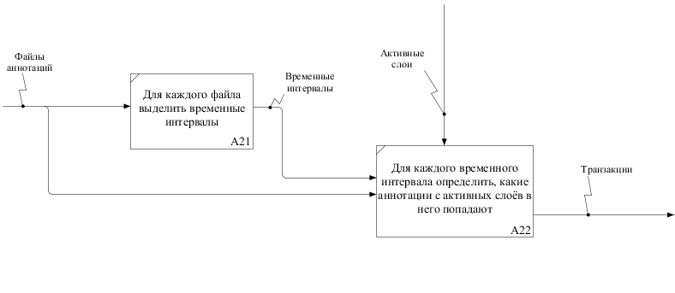
Метод выделения транзакций
14
Notes:
Как уже говорилось выше, аннотация – это фиксация события коммуникативного поведения с указанием в частности
отметок времени начала и конца (временных слотов). Суть метода заключается в том, что всё время, (?)представленное(?) в файле, разбивается на отрезки – временные интервалы. И дальше необходимо определить... Стоит заметить, что рассматривать одновременно все слои разметки может быть не удобно, поэтому вводится понятие активных слоёв. Активные те слои, аннотации с которых будут учитываться при анализе.
<number>

Slide 16
Алгоритмы разбиения на временные интервалы
Алгоритм разбиения | Достоинства | Недостатки
На одинаковые интервалы | Универсальный (не зависит от выбранных слоёв) | Больше подходит для получения общего представления о данных корпуса, чем для поиска полезных шаблонов
На интервалы разной длительности в соответствии с аннотациями на выбранном (главном) слое | Можно выбрать слой, представляющий наибольший интерес для анализа, так как в каждом из выделенных интервалов будет аннотация с этого слоя | Для каждого слоя необходимо проводить отдельный анализ
На интервалы разной длительности в соответствии с отметками времени, имеющимися в файле | Позволяет производить наиболее детальное разбиение, не требует настройки. | Если для каждой аннотации отметки времени уникальны, разбиение будет слишком подробным и шаблоны перестанут выделяться
15
Notes:
Проводить разбиение можно по-разному, разработано три алгоритма:
<number>

Slide 17
Способы определения принадлежности события временному интервалу
Способ | Достоинства | Недостатки
По полному вхождению | Универсальный (не зависит от выбранных слоёв) | Больше подходит для получения общего представления о данных корпуса, чем для поиска полезных шаблонов
По частичному вхождению | Можно выбрать слой, представляющий наибольший интерес для анализа, так как в каждом из выделенных интервалов будет аннотация с этого слоя | Для каждого слоя необходимо проводить отдельный анализ
По вхождению ключевого момента (начала, конца, пика) | Позволяет производить наиболее детальное разбиение, не требует настройки. | Если для каждой аннотации отметки времени уникальны, разбиение будет слишком подробным и шаблоны перестанут выделяться
15
Notes:
Проводить разбиение можно по-разному, разработано три алгоритма:
<number>

Slide 18
Алгоритмы поиска ассоциативных правил
Способ | Достоинства | Недостатки
Apriori
Apriori Tid
...
15
Notes:
Проводить разбиение можно по-разному, разработано три алгоритма:
<number>

Slide 19
Алгоритмы кластеризации
Способ | Достоинства | Недостатки
K-ближайших соседей
...
...
15
Notes:
Проводить разбиение можно по-разному, разработано три алгоритма:
<number>

Slide 20
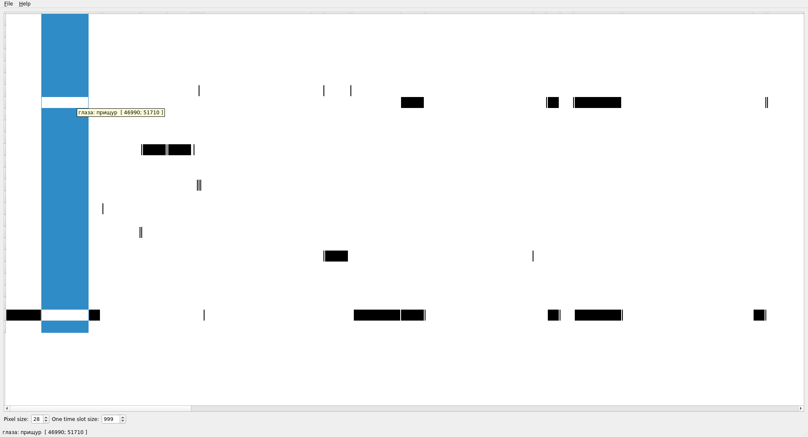
RECAnalyzer: транзакции
15
Notes:
Проводить разбиение можно по-разному, разработано три алгоритма:
<number>

Slide 21
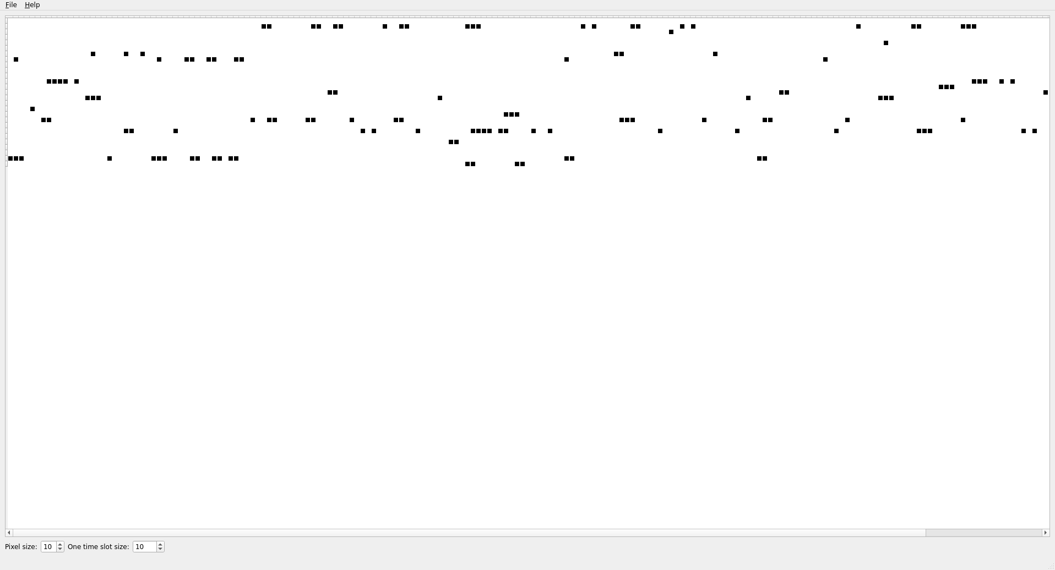
RECAnalyzer: шаблоны
15
Notes:
Проводить разбиение можно по-разному, разработано три алгоритма:
<number>

Slide 22
RECAnalyzer: кластеры
15
Notes:
Проводить разбиение можно по-разному, разработано три алгоритма:
<number>

Slide 23
Красивые графики с полученными данными
15
Notes:
Проводить разбиение можно по-разному, разработано три алгоритма:
<number>

Slide 24
Заключение
проведён анализ корпуса REC;
разработан метод анализа шаблонов в корпусе REC;
разработано ПО, реализующее метод и визуализацию данных корпуса;
получены результаты апробации метода на данных корпуса.
<number>
Notes:
<number>

